Slide 1
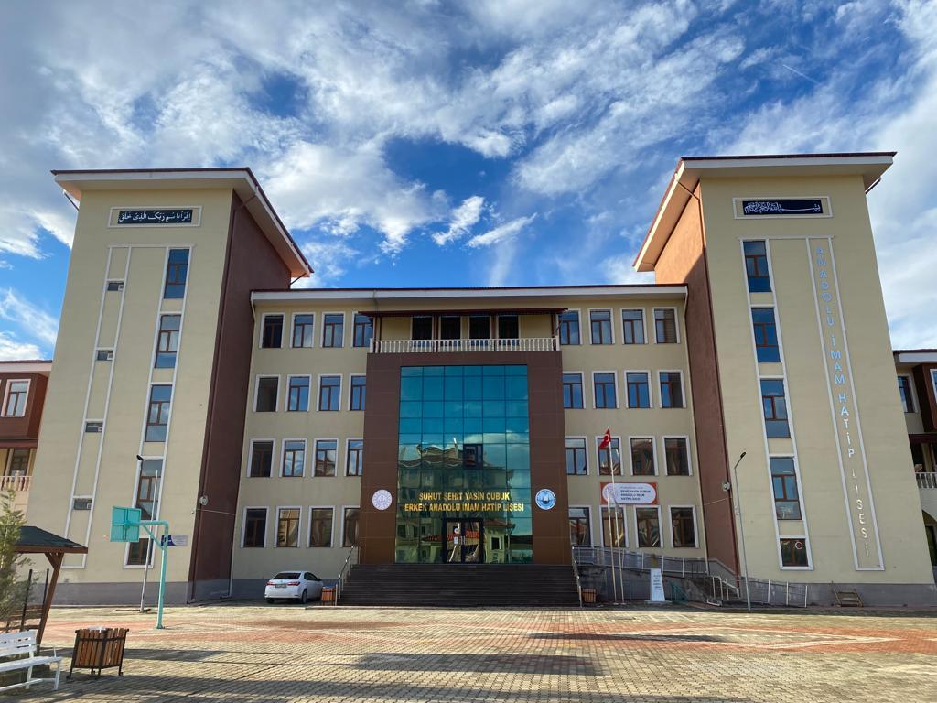
Şuhut şehit yasin çubuk anadolu İmam Hatip Lisesi
Mart 2022

Slide 2
TARİHÇE
Okulumuz 1975 yılında eğitim öğretime başlamış köklü bir eğitim kurumudur. 2016 yılına kadar aynı binada eğitim vermiş. 2016’ dan itibaren yeni binasına taşınmış ve okulumuz kız, erkek olarak ayrılmasından dolayı Erkek İmam Hatip Lisesi olmuştur. Aynı zamanda ortaokulla da birleşen okulumuz hem ortaokul hem de lise olarak eğitim vermektedir. Ortaokulumuzda hafızlık yapan öğrencilerimiz ağırlıktadır. Hafızlık yapan öğrencilerimiz Kuran Kursunda yatılı olarak kalmaktadır.

Slide 3
VİZYONUMUZ
Dindar, Milli Bir Nesil İnşa Etmek
Kültürel mirası değerlendirebilen, yaşanan hayatı yorumlayabilen ve problemlere çözüm üretebilen bireyler yetiştirmek

Slide 4
MİSYONUMUZ
Öğrencilerimizin zihninde insana, düşünceye, özgürlüğe, ahlaka ve kültürel mirasa saygıya dayanan bir din öğretimi anlayışının yayılmasına katkıda bulunmak.

Slide 5
FİZİKİ KAPASİTE
18 DERSLİK
5 İDARİ OFİS
1 ÇOK AMAÇLI SALON (550 KİŞİLİK)
1 ÖĞRETMENLER ODASI
1 KANTİN (50 KİŞİLİK)
1 Z KÜTÜPHANE
1 LABORATUVAR
1 BASKETBOL SAHASI
1 YEMEKHANE (150 KİŞİLİK)
1 SATRANÇ ATÖLYESİ
PANSİYON KAPASİTESİ:100
1 MESCİT

Slide 6
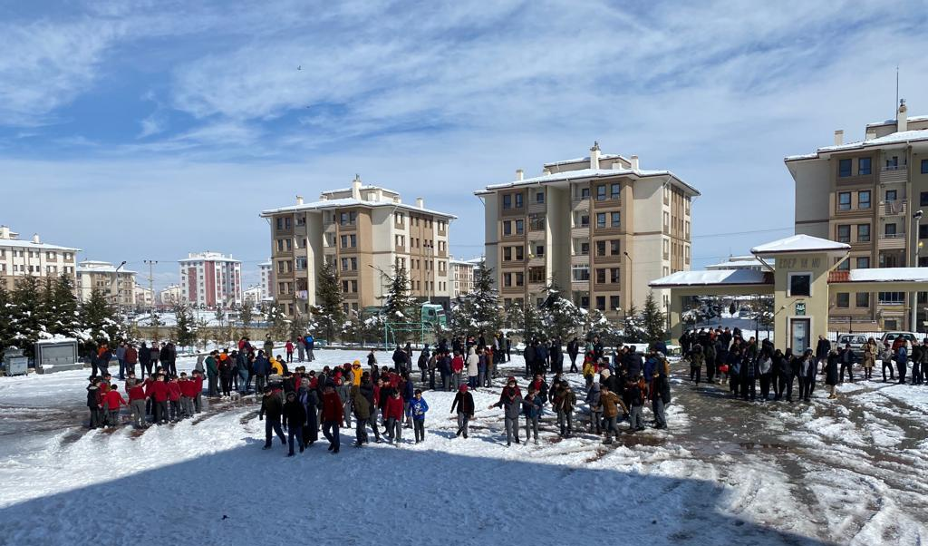
DIŞ GÖRÜNÜM

Slide 7
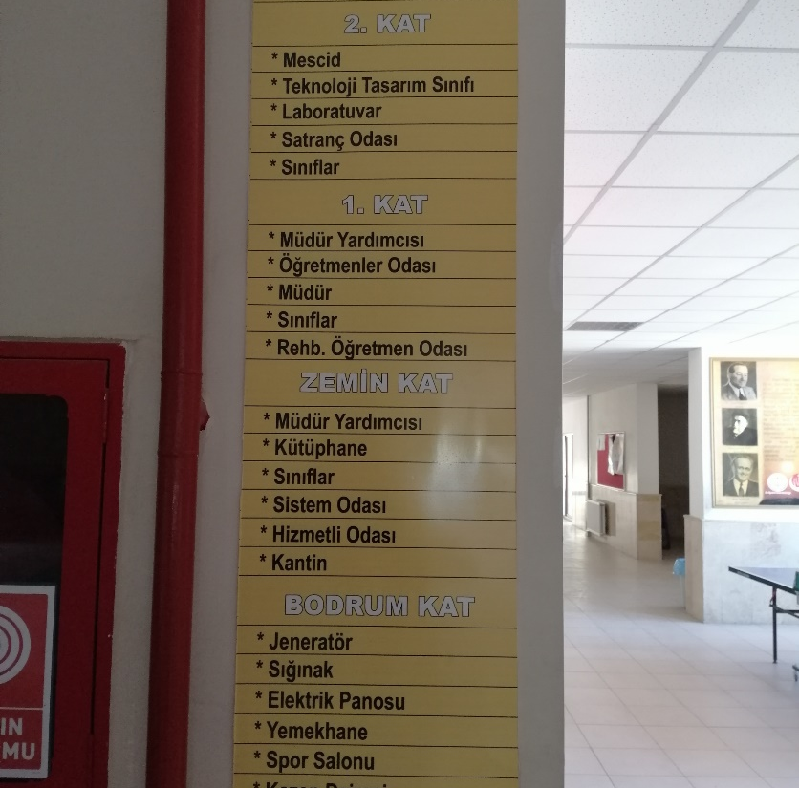
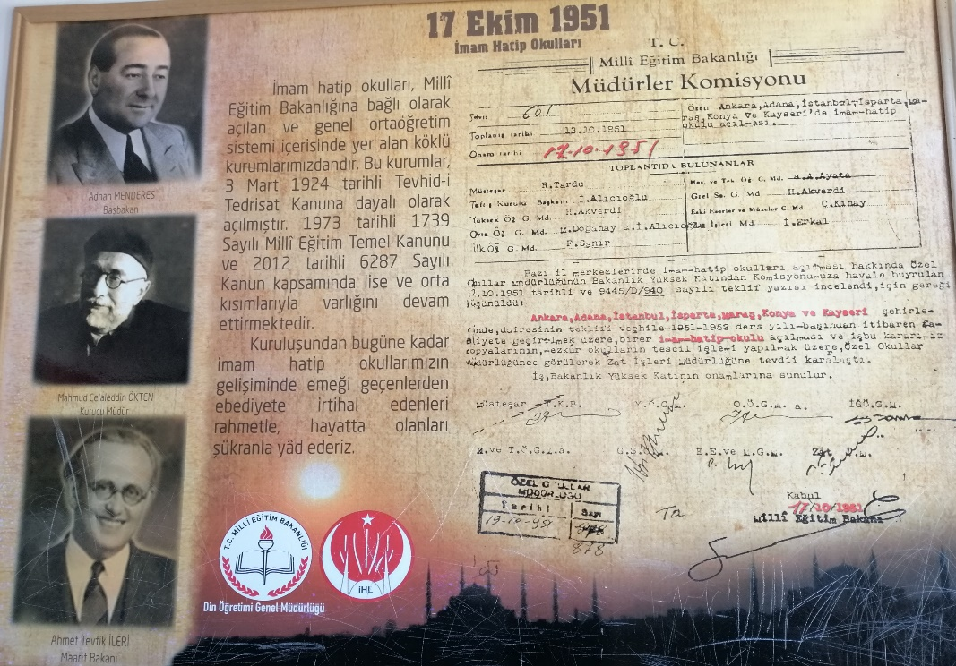
GİRİŞ

Slide 8
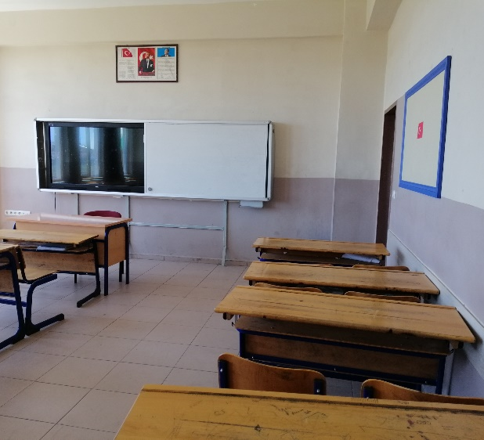
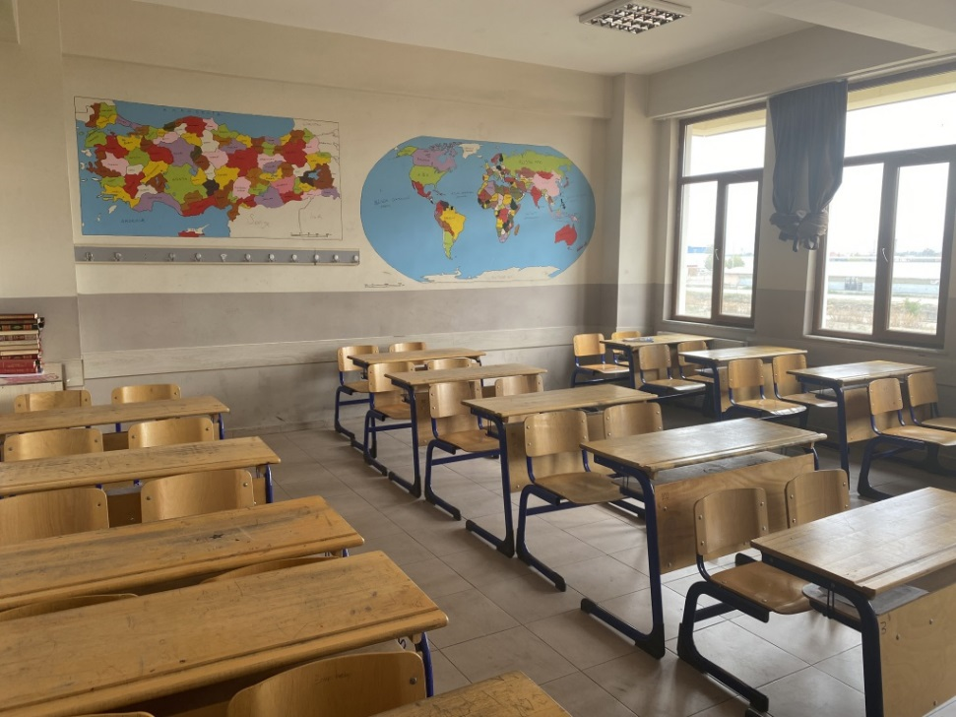
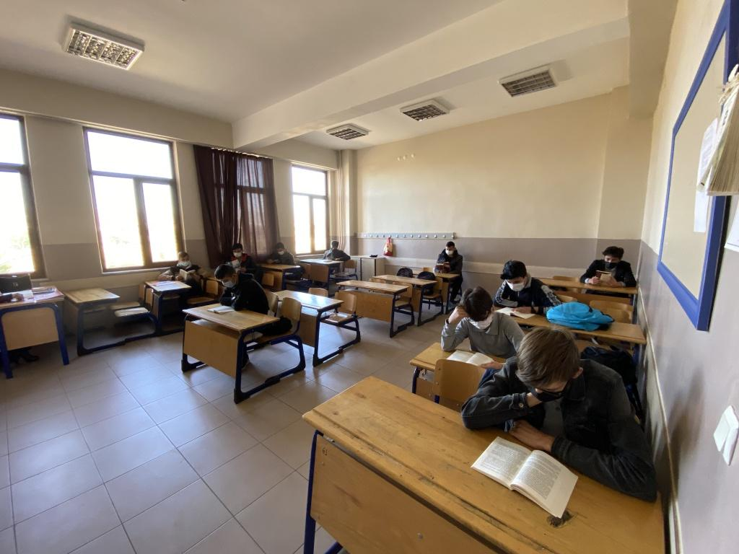
DERSLİKLER

Slide 9
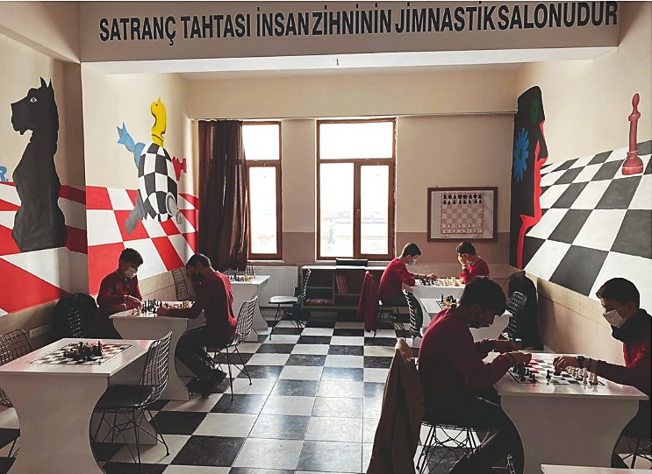
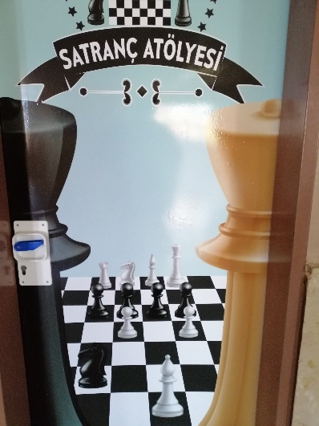
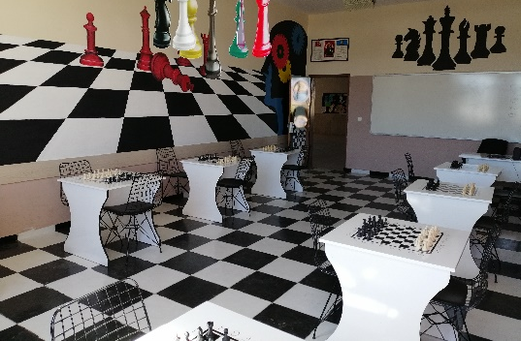
SATRANÇ ATÖLYESİ

Slide 10
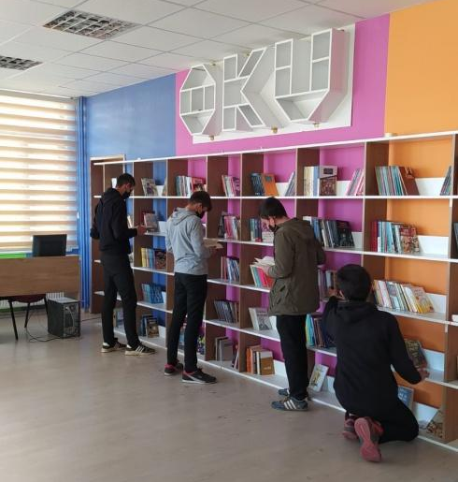
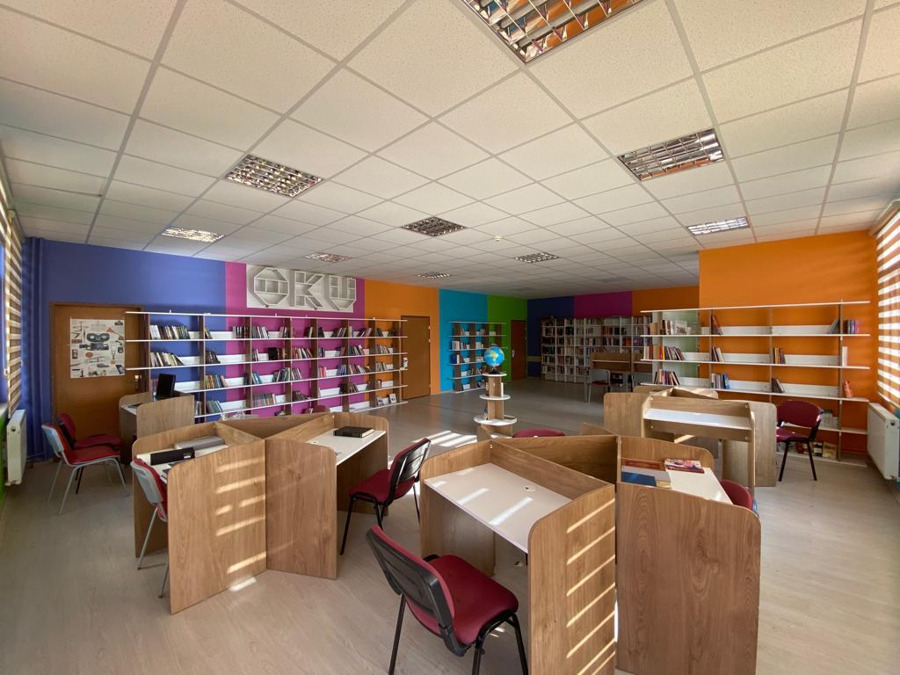
Z kütüphanemiz

Slide 11
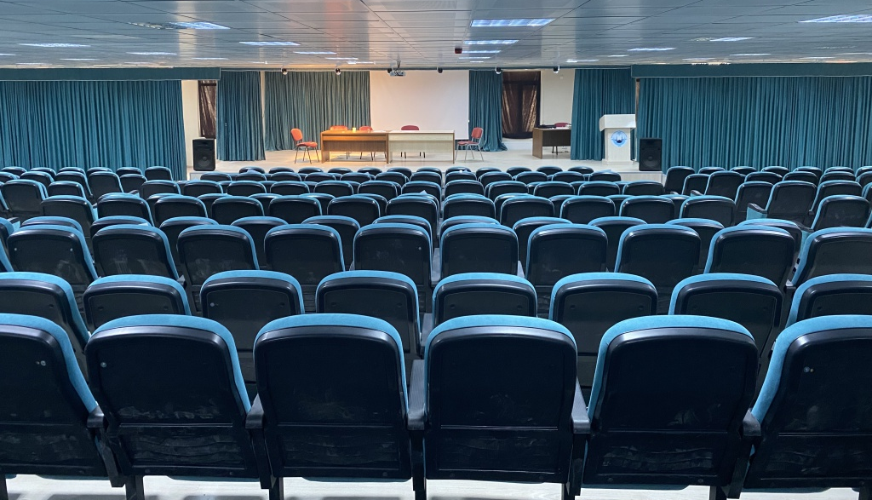
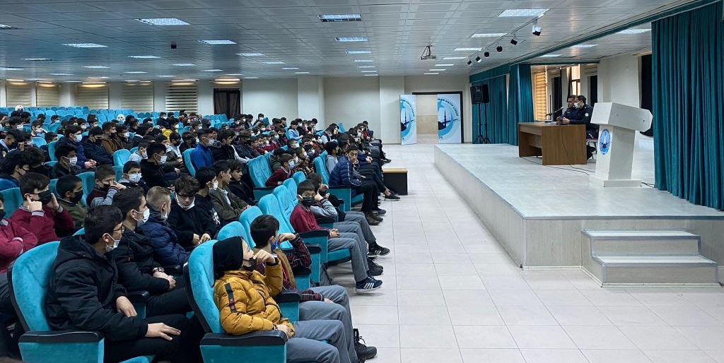
ÇOK AMAÇLI SALON

Slide 12
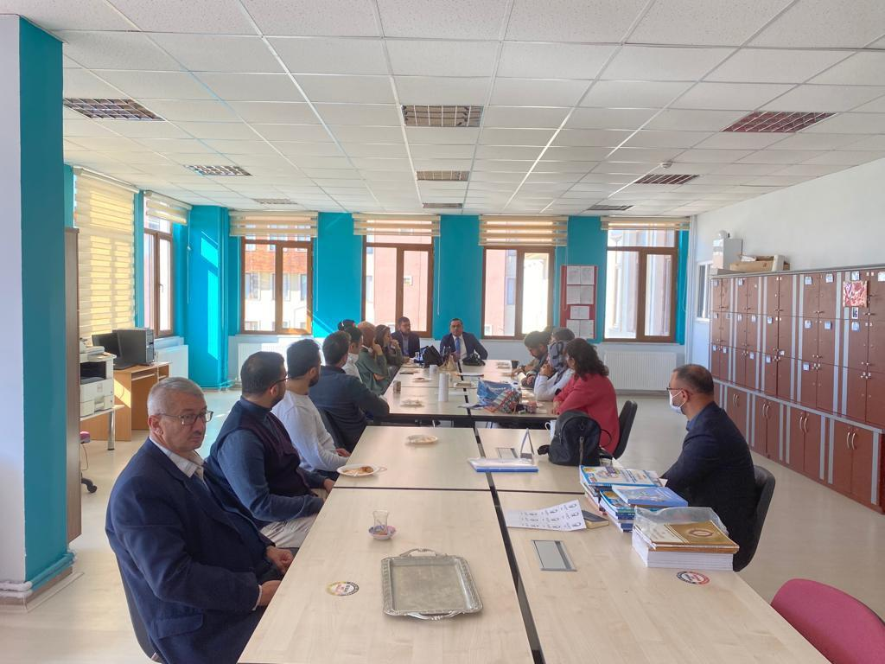
ÖĞRETMENLER ODASI

Slide 13
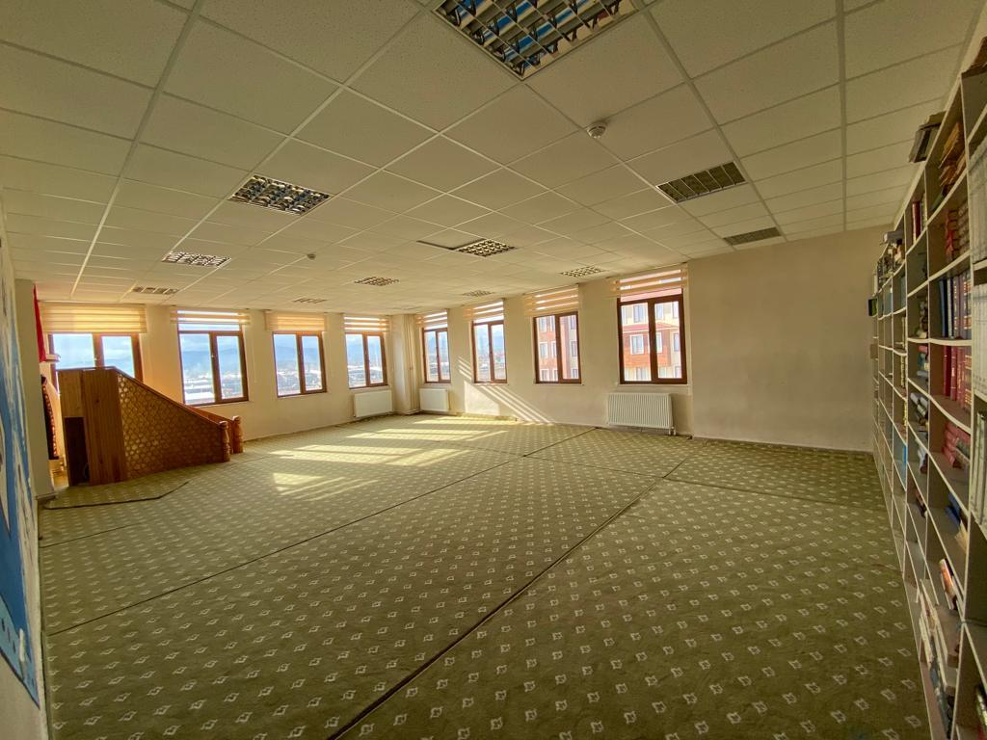
MESCİT

Slide 14
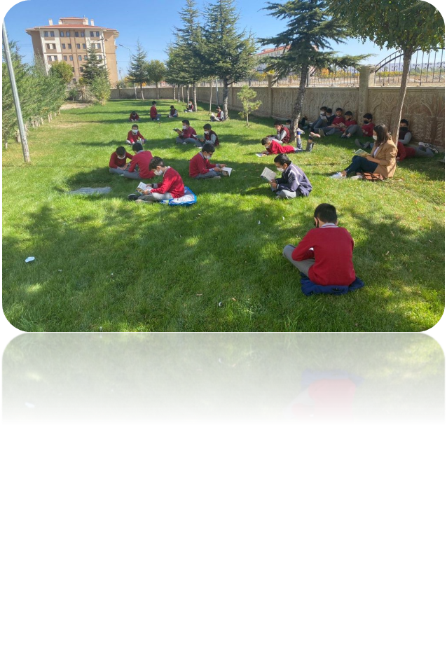
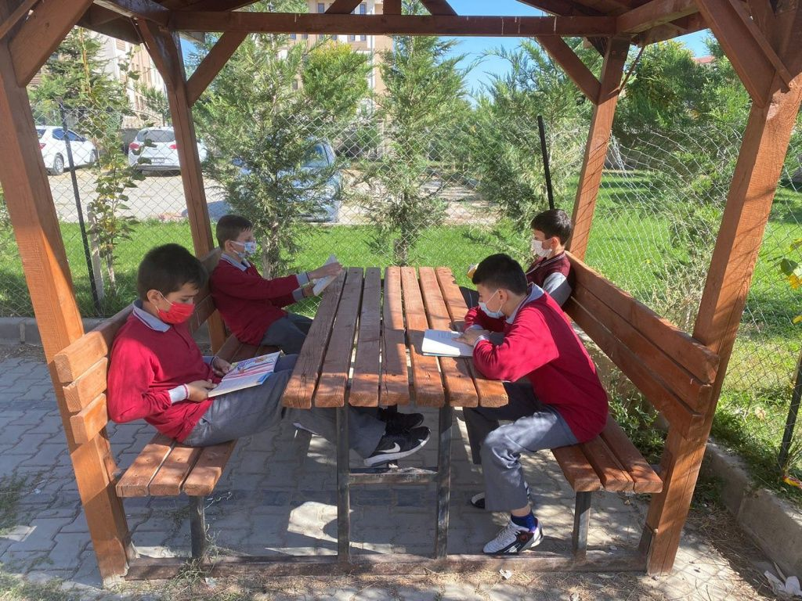
BAHÇE

Slide 15
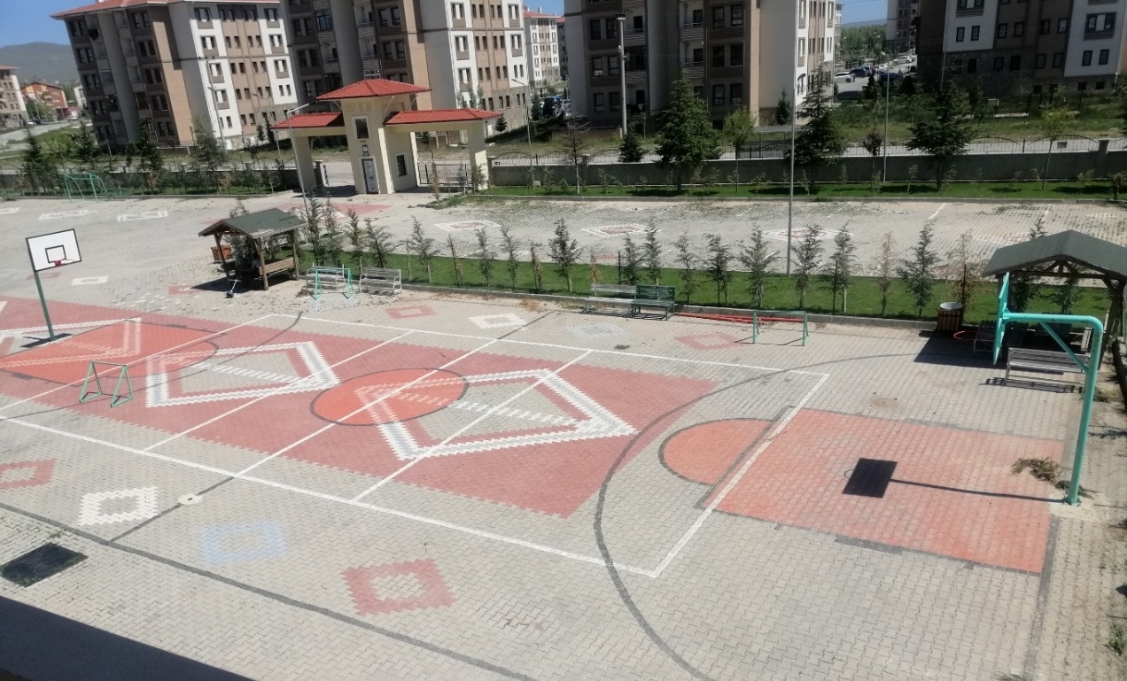
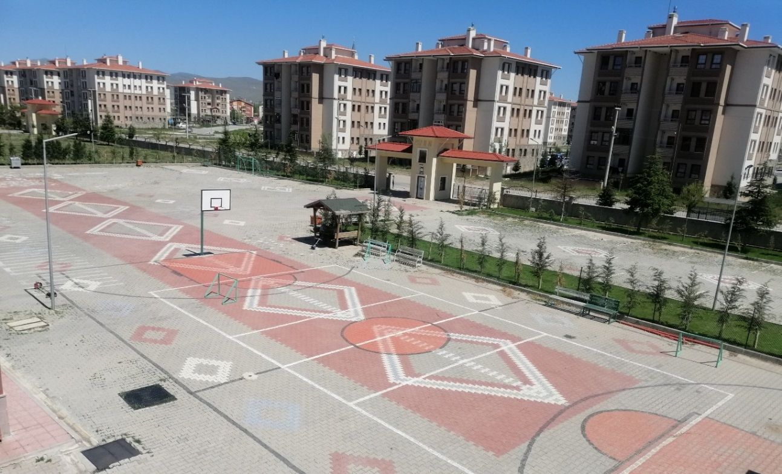
BASKETBOL SAHASI

Slide 16
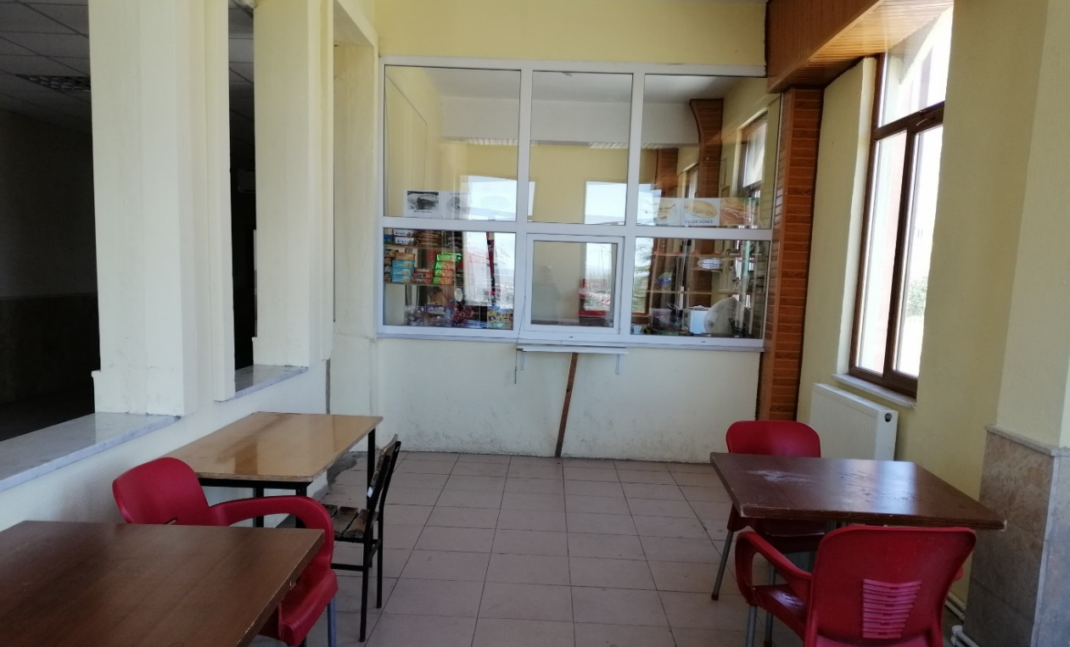
KANTİN

Slide 17
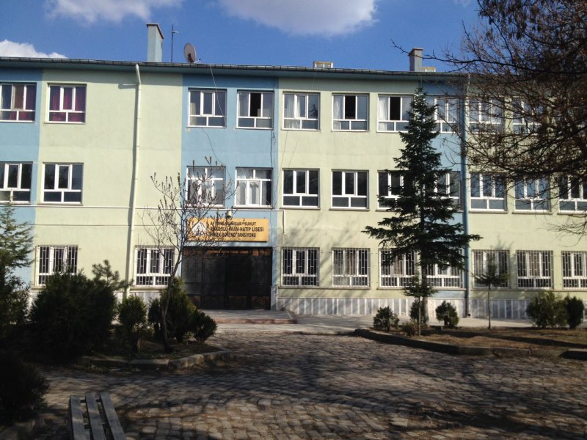
OKUL PANSİYONUMUZ

Slide 18
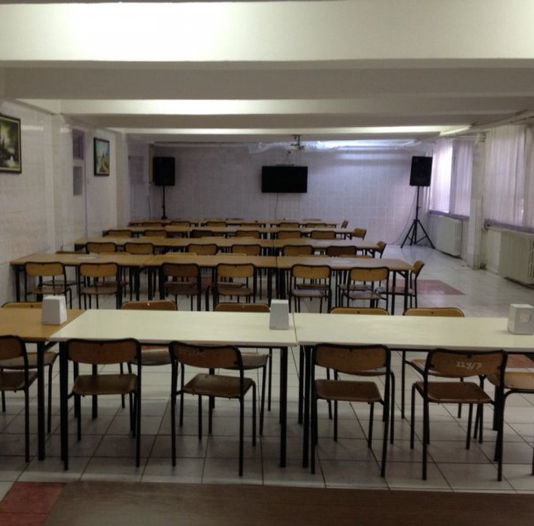
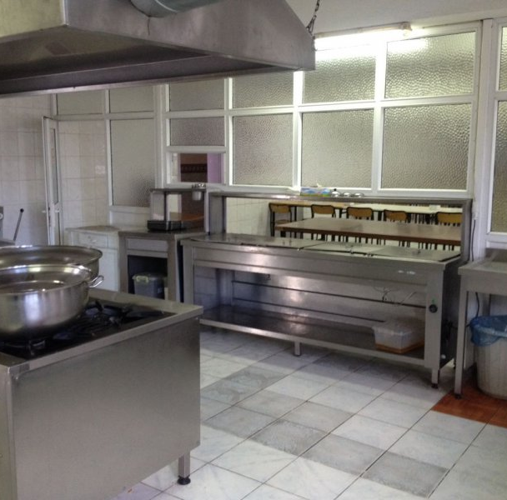
OKUL PANSİYONUMUZ YEMEKHANESİ

Slide 19
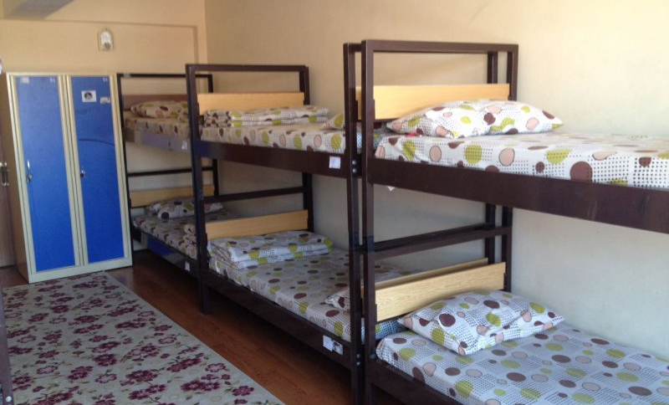
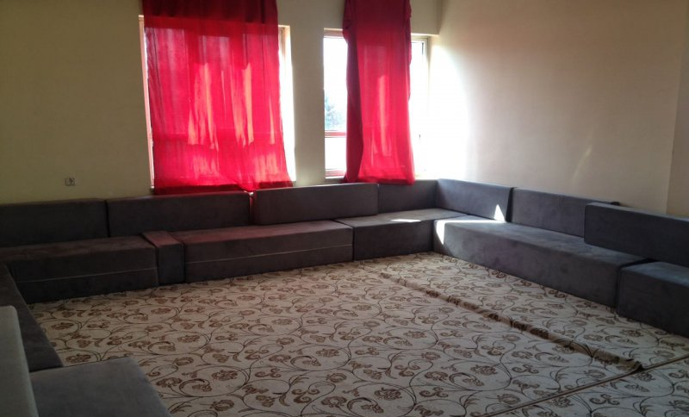
OKUL PANSİYONUMUZ YATAKHANE

Slide 20
ÖĞRETMEN VE ÖĞRENCİ SAYILARI
5. SINIFLAR: 2 ŞUBE 34 ÖĞRENCİ
6. SINIFLAR: 2 ŞUBE 41 ÖĞRENCİ
7.SINIFLAR: 2 ŞUBE 35 ÖĞRENCİ
8.SINIFLAR: 3 ŞUBE 47 ÖĞRENCİ

Slide 21
ÖĞRETMEN VE ÖĞRENCİ SAYILARI
9. SINFLAR: 2 ŞUBE 31 ÖĞRENCİ
10.SINIFLAR: 2 ŞUBE 29 ÖĞRENCİ
11.SINIFLAR: 1 ŞUBE 27 ÖĞRENCİ
12.SINIFLAR: 2 ŞUBE 26 ÖĞRENCİ

Slide 22
ÖĞRETMEN VE ÖĞRENCİ SAYILARI
5İDARECİ
28 KADROLU ÖĞRETMEN
6 GÖREVLENDİRME ÖĞRETMEN
4 ÜCRETLİ ÖĞRETMEN
6 HİZMETLİ

Slide 23
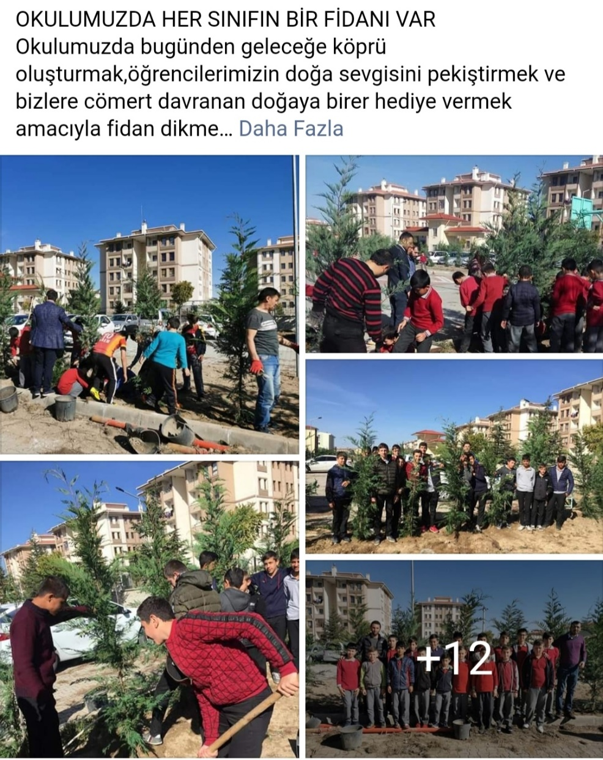
OKULDA UYGULANAN PROJELER

Slide 24
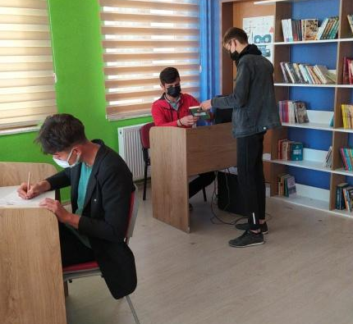
Oku-yorum projesi

Slide 25
ÜNİVERSİTE YERLEŞTİRME BAŞARILARI
YIL | 12.SINIF ÖĞRENCİSİ SAYISI | SINAVA GİREN ÖĞRENCİ SAYISI | ÖN LİSANSA YERLEŞEN | LİSANSA YERLEŞEN | YERLEŞEMEYEN
2016-2017 | 19 | 19 | 11 | 8 | 0
2017-2018 | 22 | 22 | 2 | 8 | 12
2018-2019 | 19 | 19 | 2 | 2 | 15
2019-2020 | 29 | 29 | 3 | 6 | 20

Slide 26
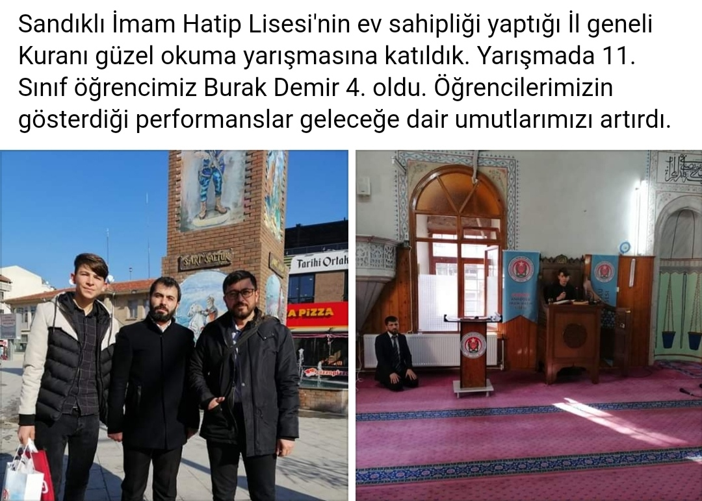
İYİ ÖRNEKLER

Slide 27
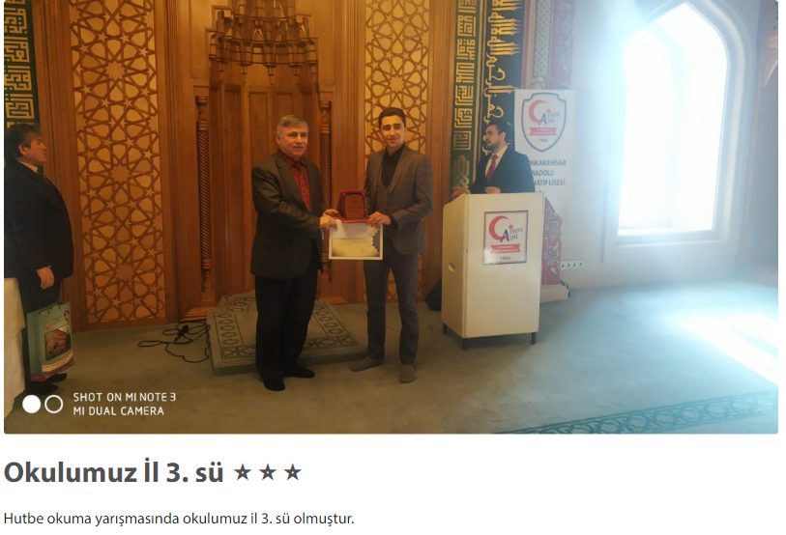
İYİ ÖRNEKLER

Slide 28
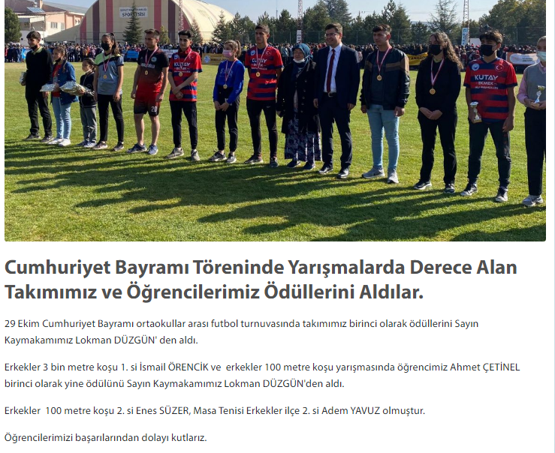
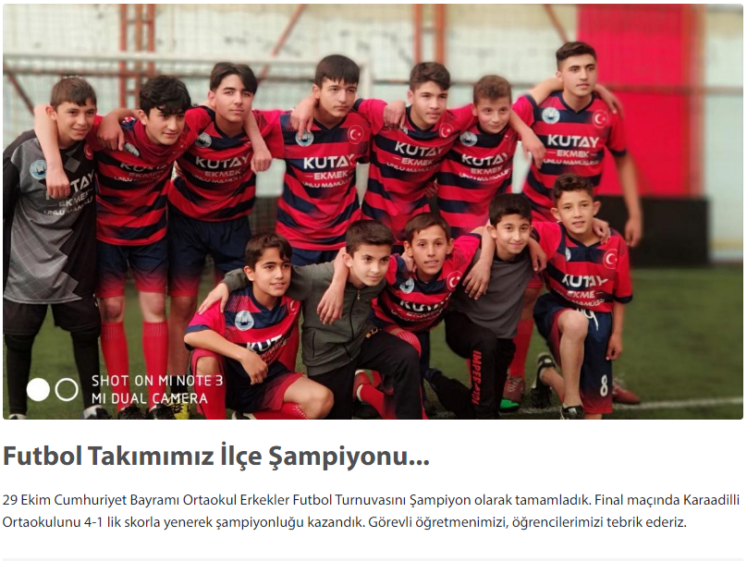
İYİ ÖRNEKLER

Slide 29
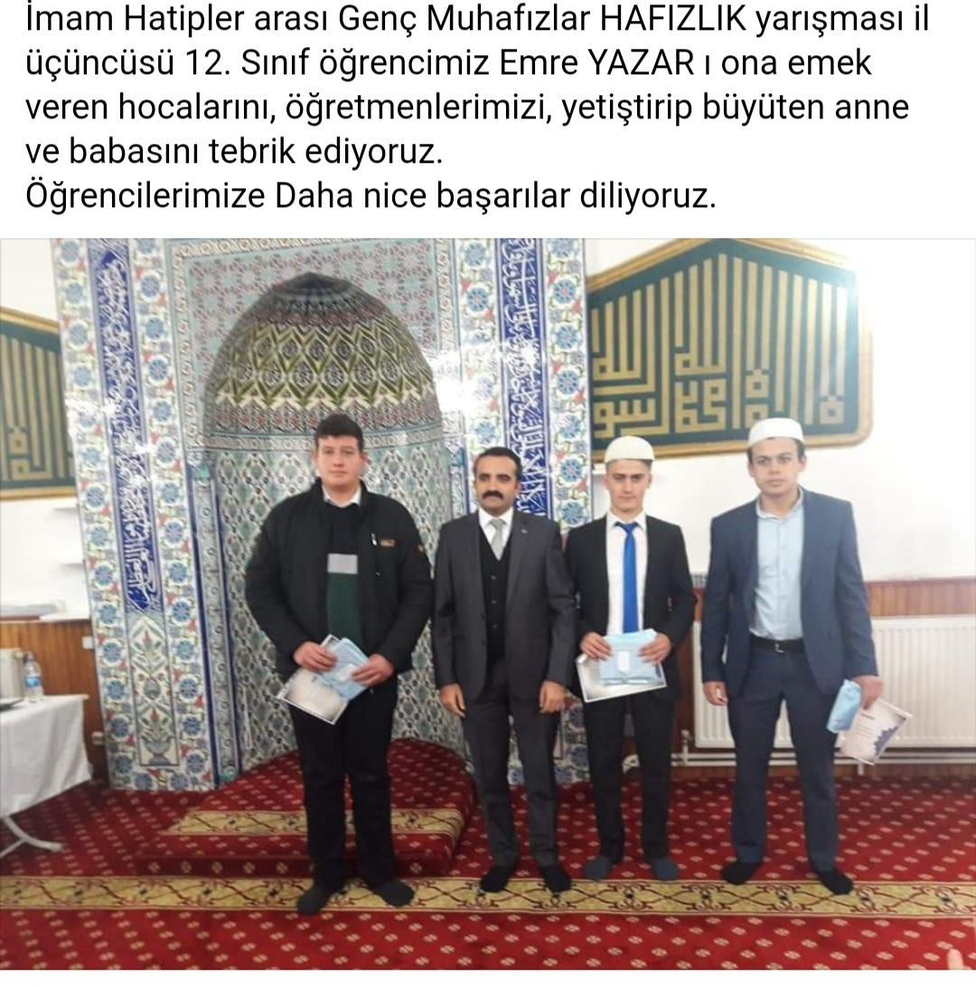
İYİ ÖRNEKLER

Slide 30
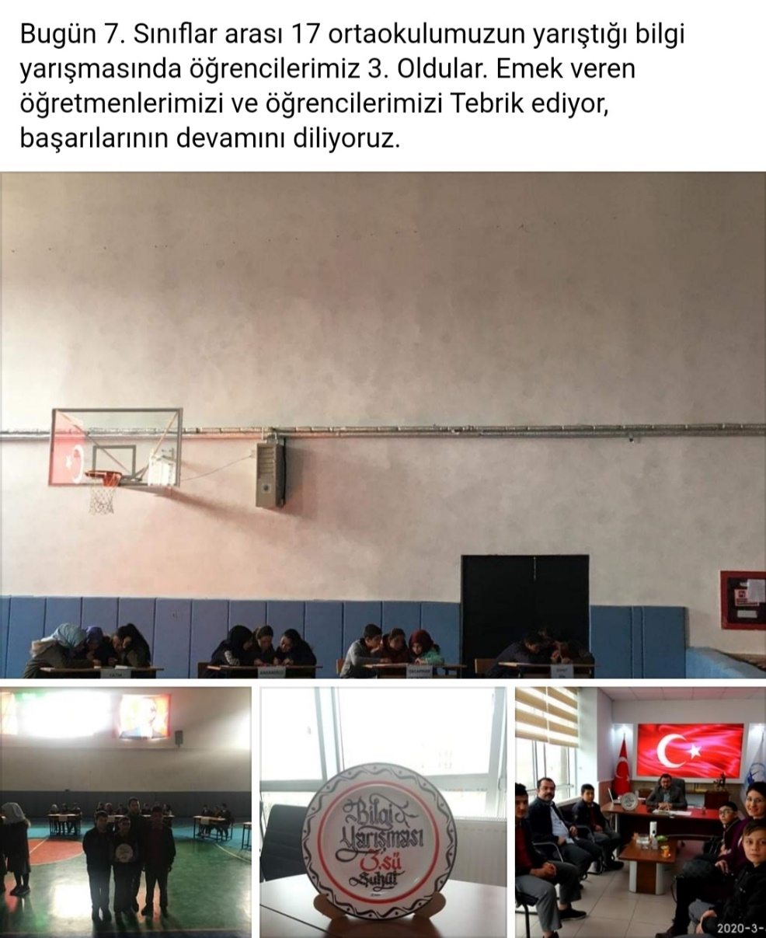
İYİ ÖRNEKLER

Slide 31
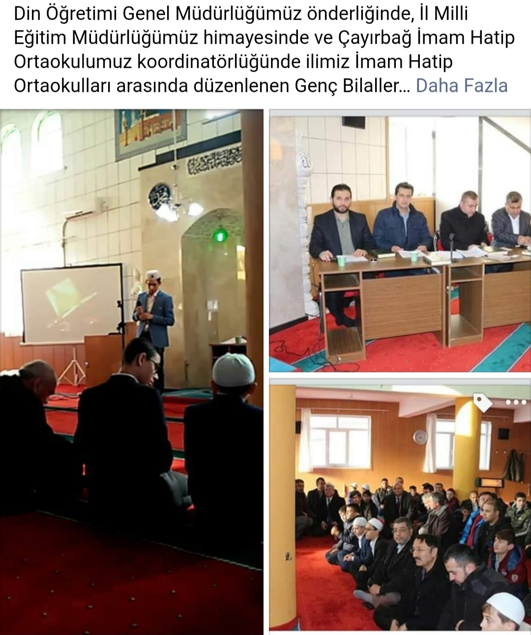
İYİ ÖRNEKLER

Slide 32
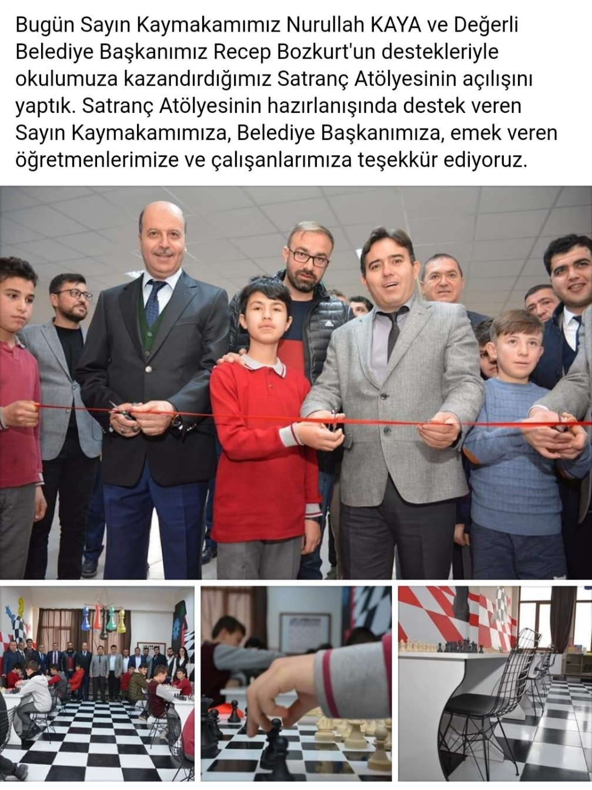
İYİ ÖRNEKLER

Slide 33
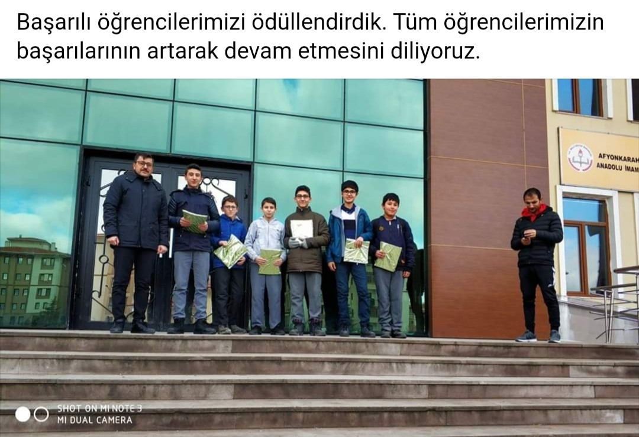
İYİ ÖRNEKLER

Slide 34
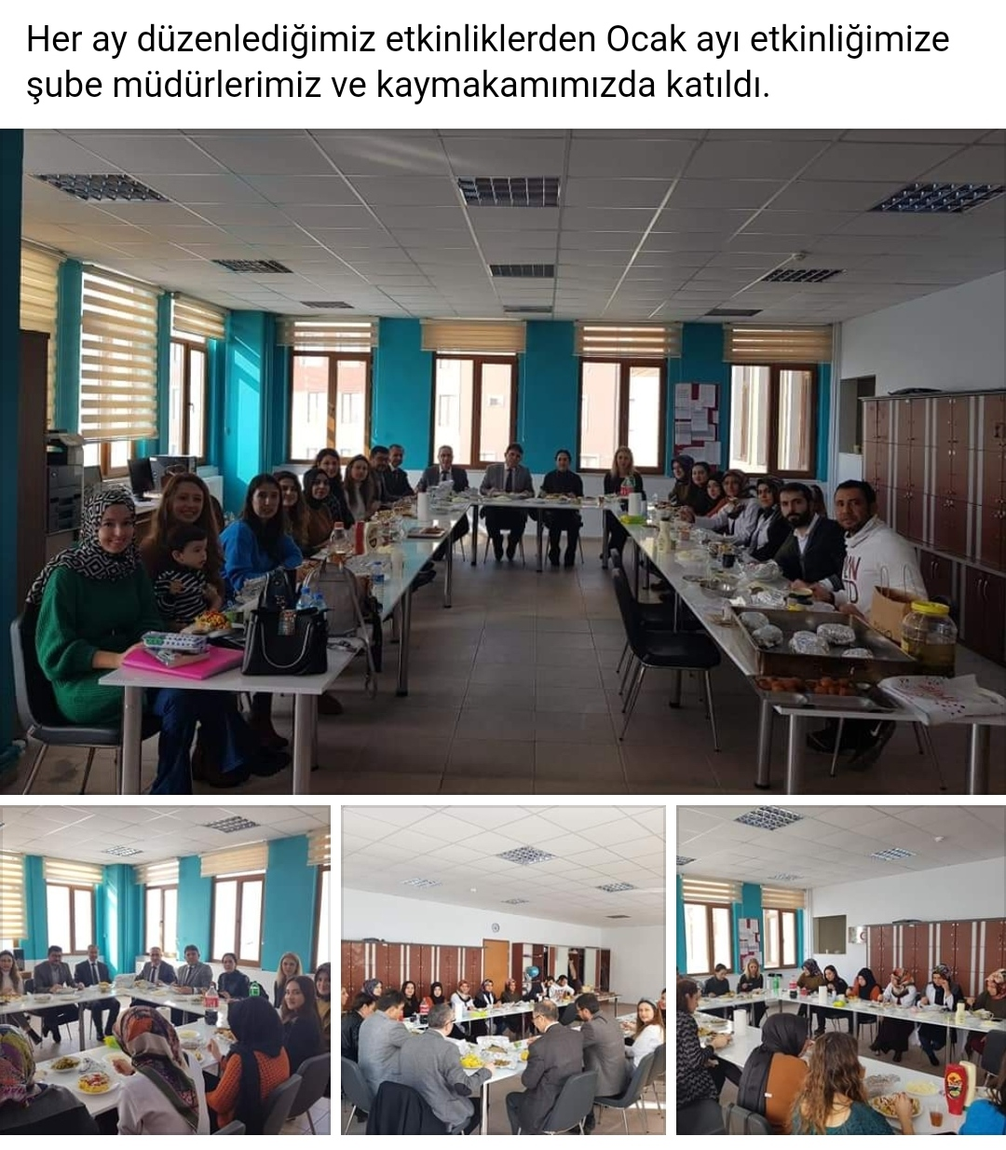
İYİ ÖRNEKLER

Slide 35
teşekkürler

